Slide 1
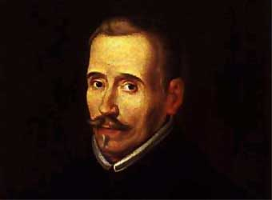
Félix Lope de Vega y Carpio (1562- 1635)
Es el gran renovador del teatro barroco, el “Fénix de los ingenios”

